Slide 1
Agrese online
Hana Macháčková

Slide 2
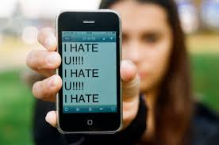
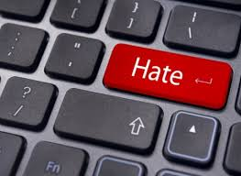
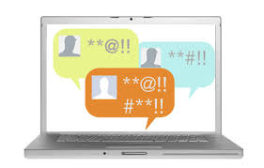
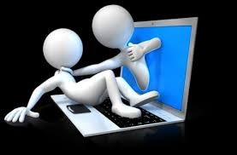
Agrese online
Zdánlivě všude
Běžná zkušenost uživatelů
Vzájemné útoky (např. SNS)
Informace a materiály podněcující agresi

Slide 3
Agrese
Široký pojem
….“any form of behavior directed toward the goal of harming or injuring another living being who is motivated to avoid such treatment“ (Baron & Richardson, 2004, p.7)
Můžeme rozlišit více podob
Přímá/nepřímá
Verbální/fyzická/sexuální---
Interpersonální/skupinová
Atd.
Online/offline - Online prostředí: může ovlivňovat průběh agresivních útoků

Slide 4
Agrese online
Také různé typy
Podobně jako u offline agrese
V mnoha případech spojená s offline situací
Prolínání online a offline života
Různé typy kyberagrese: cyberhate, cyberbullying, cyberharassment, cyberstalking, cyberterrorism, flaming, outing, …

Slide 5
Online agrese - dimenze
Přímá vs nepřímá
Soukromá vs veřejná
Komunikována oběti vs ostatním
Aspekty vázané na technologie?
Dříve – přes internet, poté i mobilní telefon, poté smartphone (dnes?)
Jeden kanál a multiplicitní útoky
Specifické prostředí (komunity, hry) a sociální média

Slide 6
Vysvětlení online agrese – s ohledem na prostředí
Online disinhibice (Suler, 2004)
Anonymita – You Don`t Know Me
Neviditelnost – You Can`t See Me
Asynchronicita – See You Later
Solipsistická introjekce – It`s All in My Head
Disociativní představivost – It`s Just a Game
Minimalizace autority – We`re Equals
Vnímaná anonymita vs. Identifikovatelnost
Menší anonymita – snížení agresivních komentářů v diskusích (Cho & Kwon, 2015)
Např. jedinci s low self-control

Slide 7
Vysvětlení online agrese – s ohledem na prostředí
SIDE model
Role sociální identity (Tajfel, Turner)
Deindividuace? V podmínkách anonymity vyšší identifikace se skupinou
Nejsou přítomny (viditelné) individuální znaky
Naopak často přítomnost těch skupinových
Zvyšuje se výraznost sociální identity

Slide 8
SIDE model
Skupina ovlivňuje naše normy, postoje a chování
Výraznost sociální identity
Definujeme se více v rámci skupinové příslušnosti
Vliv na postoje i chování – disinhibované chování
Skupinová a meziskupinová interakce
Konformita, stereotypizace diskriminace…

Slide 9
Kybernenávist
Nenávistné projevy vyjádřené prostřednictvím ICT
Útočí na sociální identitu – skupinovou příslušnost nebo skupinové charakteristiky
Je motivována předsudky a negativními stereotypy o skupinách
Sociální identita může být vnímána jen agresorem
Soukromé zprávy, příspěvky na SNS, komentáře ve veřejných diskuzích, extrémistické skupiny a stránky, …
Text, audiovizuální obsahy, interaktivní obsahy

Slide 10
Kybernenávist
Kybernenávist má kořeny v offline podmínkách a offline extremismu; známý fenomén v „novém“ prostředí
Specifika online prostředí – jak mohou ovlivňovat kybernenávist?
Jednoduchá tvorba obsahů, širší dosah, jednodušší organizace a mobilizace, horší regulace, …
Intertextualita, multimedialita, …
Douglas (2010) – hlavní cíle online hate skupin: propojovat, vzdělávat, rekrutovat

Slide 11
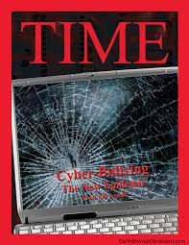
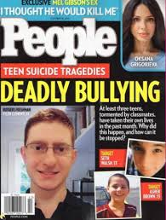
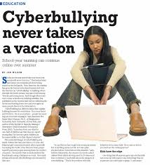
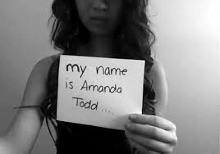
Kyberšikana a online obtěžování
Kyberšikana – znáte termín?
Hodně medializována
Často v rozporu s empirickými daty

Slide 12
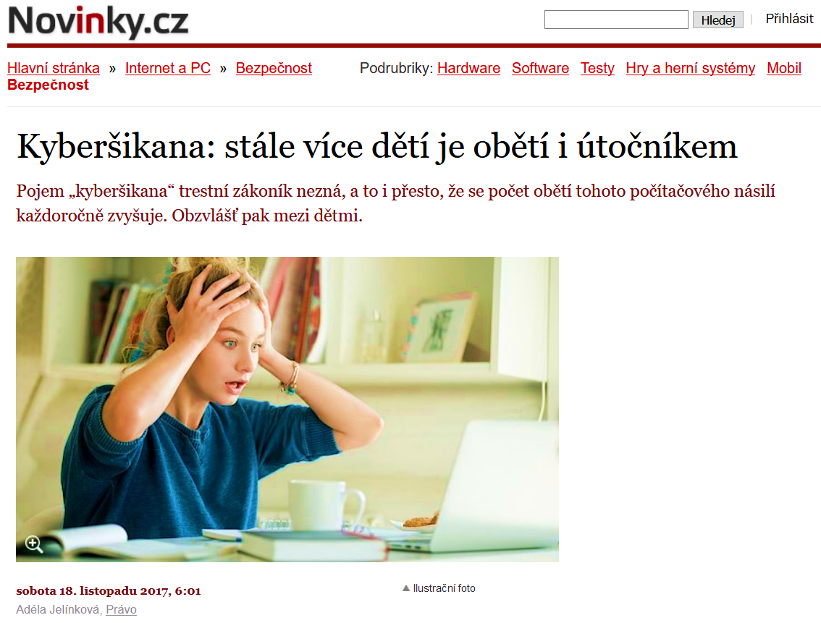
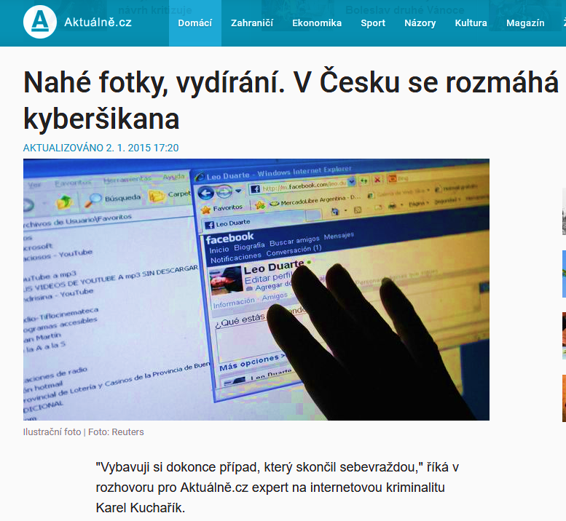
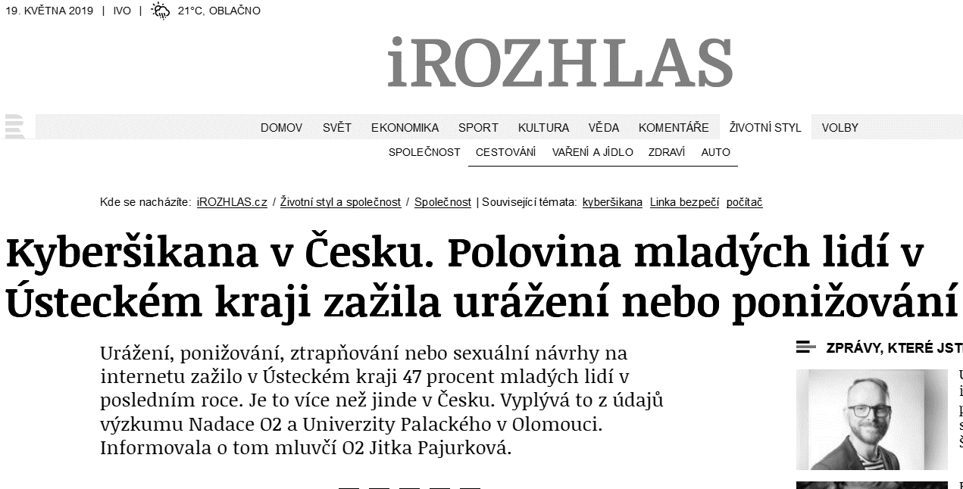

Slide 13
Kyberšikana a online obtěžování
„Intentional and aggressive act carried out through electronic media, which may be repetitive in nature“ (Nocentini et al., 2010; Tokunaga, 2010)
Různé formy(obdobně jako offline)
Verbální útoky, nadávky, vyhrůžky
Šíření osobních informací (nechtěné), publikování ubližujících materiálů
Krádež identity
Sociální exkluze
...

Slide 14
Kyberšikana a online obtěžování
Definice odvozena ze školní šikany (Olweus, 1991)
O kyberšikaně mluvíme pokud jsou útoky:
Prováděny skrze internet či mobil
Jsou úmyslně zraňující
Jsou opakované
Mocenská nerovnováha – oběť se nemůže účinně bránit
….pokud tato kritéria nejsou naplněna – online obtěžování (nebo šířeji online agrese)

Slide 15
Kyberšikana a online obtěžování
„New bottle, old wine“?
What is „new“?
Časoprostorová neomezenost – nemožnost utéct
Distance
Široké publikum (potenciálně)
Šíření materiálů, dostupnost, trvanlivost
- často není účinná kontrola
Může být skrytá

Slide 16
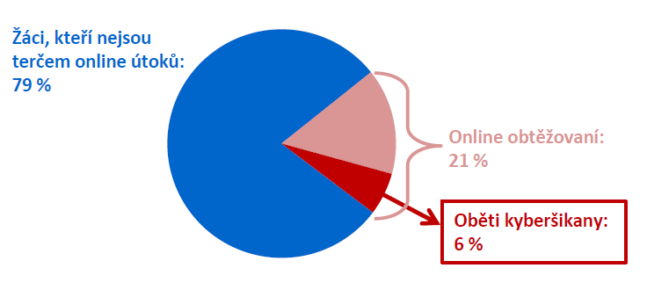
Kyberšikana a online obtěžování
Nutno rozlišovat kyberšikanu a online obtěžování!
Rozdíly v prevalenci a důsledcích
Kyberšikana: méně častá, více závažná
JMK: 79% bez viktimizace
21% obtěžování
http://irtis.fss.muni.cz/wp-content/uploads/2013/06/COST_CZ_report_II_CJ.pdf
6% oběti CB

Slide 17
Prevalence zkušeností s kyberagresí
Zdroj dat: EU Kids Online IV
dotazníkové šetření na 89 základních a středních školách v celé České republice
říjen 2017 - únor 2018
2825 dětí a dospívajících ve věku 9-17 let, kteří používají internet

Slide 18
Prevalence zkušeností s kyberagresí
Někdy děti nebo dospívající někomu říkají nebo dělají hnusné nebo nepříjemné věci, které mu mají ublížit. To se může opakovat v průběhu několika dní anebo trvat delší dobu.
Může to zahrnovat:
dobírání si někoho způsobem, který se mu nelíbí
bití, kopání nebo strkání do někoho
ignorování někoho nebo záměrné vynechání někoho ze společných aktivit
Když se lidé chovají takto ošklivě nebo nepříjemně, může se to dít:
osobně (tváří v tvář)
přes mobilní telefon (zprávy, hovory, videoklipy)
na internetu (emaily, online zprávy, sociální sítě, diskuze)

Slide 19
Viktimizace
Nejčastěji forma: dostávání hnusných nebo nepříjemných vzkazů (82%)

Slide 21
8 % dětí a dospívajících se stalo obětí agrese na internetu alespoň jedenkrát za měsíc a častěji, 92 % méně často nebo vůbec.
Kritérium trvání/opakování:
92 % dětí a dospívajících s kyberšikanou nemá žádnou zkušenost nebo se jim něco takového stalo jen párkrát.

Slide 22
8 % dětí a dospívajících se stalo obětí agrese na internetu alespoň jedenkrát za měsíc a častěji, 92 % méně často nebo vůbec.
Kritérium trvání/opakování:
92 % dětí a dospívajících s kyberšikanou nemá žádnou zkušenost nebo se jim něco takového stalo jen párkrát.
+ Kritérium újmy:
5,5% dětí které byly viktimizovány „několikrát měsíčně“ a byly alespoň trochu „rozhozeny“

Slide 23
Agrese - útočníci

Slide 24
Kyberagrese
Kyberšikana
Zahrnuje i méně závažné incidenty
Více rozšířená
Intenzivnější průběh
Závažnější dopady

Slide 25
Překryv zkušeností online a offline
Většinou měřen s ohledem na viktimizaci, ale ukazuje se i u agrese
Většina studií uvádí překryv, mezi cca 60-90%
Gradinger, Strohmeier, & Spiel, 2009; Hinduja & Patchin, 2012 ; Jose, Kljakovic, Scheib, & Notter, 2012; Juvonen & Gross, 2008; Salmivalli & Pöyhönen, 2012; Smith et al., 2008; Waasdorp & Bradshaw, 2015
EU Kids Online IV: 79% obětí kyberagrese zároveň obětí offline agrese
Doporučení: „…view of cyberbullying as a form of bullying, in line with other forms such as verbal, physical, and indirect/relational bullying.“ (Olweus & Limber, 2018)

Slide 26
Překryv agrese online a offline
Jedna událost odehrávající se ve více prostředích
Školní šikana
Vulnerabilita a náchylnost k viktimizaci a agresi – platí v obou prostředích
Klasický příklad: nízký self-esteem u viktimizace (Kowalski & Limber, 2013)

Slide 27
Překryv agrese online a offline
Görzig, A. & Machackova, H. (2016). Cyberbullying in Europe: A review of evidence from cross-national data. In M. F. Wright (Ed.), A social-ecological approach to cyberbullying (pp. 295-326). Hauppauge: Nova Publishing.
EU Kids Online II, 25 Evropských zemí, 25 142 dětí 9–16, April/October 2010
Analýza a syntéza outputů z projektu ohledně kyber a offline agrese

Slide 28
Překryv agrese online a offline
Překryv obou zkušeností u obětí i agresorů
Koreláty:
Viktimizace: psychologické problémy (SDQ), sociální znevýhodnění (nízký SES, diskriminace), horší kvalita sociálních vztahů
Agrese: psychologické problémy (SDQ), sociální znevýhodnění (nízký SES, diskriminace), další offline rizika
Tyto faktory identifikovány i v dalších studiích na kyber a offline agresi (Guo, 2016; Hong, 2016; Kowalski & Limber, 2013; Vandebosch & Van Cleemput, 2009)

Slide 29
Překryv agrese online a offline
Koreláty specifické pro internetové prostředí typické jen pro zkušenosti s kyberagresí:
Kyberviktimizace: větší intenzita užívání internetu, SNS, a mobilních zařízení, zkušenost se zneužitím osobních dat na internetu
Kyberagrese: užívání SNS (vlastní profil), více rizikových aktivit online, větší přesvědčení o schopnostech používat internet, lépe se vyjadřují online (I found it easier to be myself online, found it easier to talk about different and more private things online than I would offline)

Slide 30
Překryv agrese online a offline
Je nutno zvážit propojení zkušenosti online a offline
Existují faktory, které mohou zvyšovat riziko kyberagrese
Je nutno zvážit i možné mediační a moderační efekty s ohledem na používání technologií

Slide 31
Kyberšikana a online obtěžování
Důsledky – podobné jako u offline šikany
Internalizace, externalizace
Deprese, úzkostnost, sebevražedně myšlenky, bezmocnost
Sociální problémy
Problémy ve škole
Atd.

Slide 32
Kyberšikana a online obtěžování
Důsledky závisí na závažnosti
Nutno rozlišovat
kyberšikanu a online obtěžování!
Obdobně závažná jako offline – někdy i horší
Zvláště pokud jsou použity audio/vizuální materiály (Sticca & Perren, 2013)
2) Propojenost online a offline šikany
Oběti a agresoři
Záleží i na zvládání - copingu
Machackova, H., Cerna, A., Sevcikova, A., Dedkova, L., & Daneback, K. (2013). Effectiveness of coping strategies for victims of cyberbullying. Cyberpsychology: Journal of Psychosocial Research on Cyberspace, 7(3), article 5. doi: 10.5817/CP2013-3-5

Slide 33
Kyberšikana a online obtěžování
Záleží na kontextu
Včetně reakcí ostatních – publika, přihlížejících
Zkušenost přihlížejících častější
EU Kids Online IV (2017/2018): 47% dětí 11-17 let

Slide 34
Kyberšikana a online obtěžování
Co mohou dělat (online i offline)?
Pomoci oběti: emočně, poradit jak se zachovat, konfrontovat agresora…
Podpořit agresora: přidat se, re-postovat, shareovat, lajkovat, komentovat…
Zůstat „pasivní“ - nejčastější
Proč zůstáváme pasivní?

Slide 35
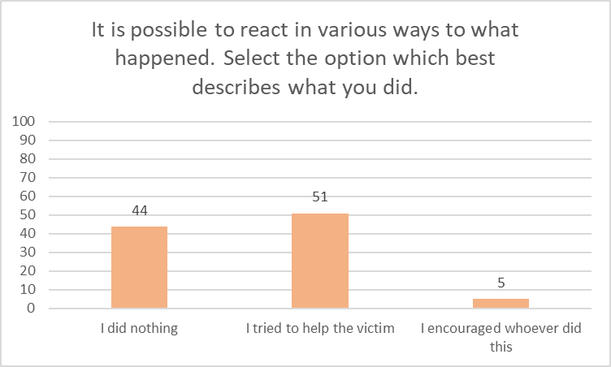

Slide 36
Kyberšikana a online obtěžování
Reakce – role osobnostních charakteristik
Empatie, prosociální tendence, vztah k aktérům, sebe-účinnost, pojímání agrese – a šikany a kyberšikany, sociální status…
Role kontextu – online prostředí
Co se může podílet na vnímání situace?

Slide 37
Domínguez-Hernández, F., Bonell, L., & Martínez-González, A. (2018). A systematic literature review of factors that moderate bystanders’ actions in cyberbullying. Cyberpsychology: Journal of Psychosocial Research on Cyberspace, 12(4), article 1. http://dx.doi.org/10.5817/CP2018-4-1

Slide 38
Specifika online prostředí
Asynchronní komunikace
Chybí mnoho vodítek
Distance, anonymita, neviditelnost….
Široké publikum
Materiály a informace – sdílení, lajkování
Metadata – „views“

Slide 39
Domínguez-Hernández, F., Bonell, L., & Martínez-González, A. (2018). A systematic literature review of factors that moderate bystanders’ actions in cyberbullying. Cyberpsychology: Journal of Psychosocial Research on Cyberspace, 12(4), article 1. http://dx.doi.org/10.5817/CP2018-4-1

Slide 40
Bystander Intervention Model (Latané & Darley, 1970)
01
Notice the event
Anonymita
02
Interpret it as a problem
Neviditelnost
03
Assume personal responsibility
04
Know how to help
Vzdálenost
05
Implement the help

